Slide 1
Sistemas de Información
Ciclo de Vida del Desarrollo de Sistemas
Especificación de Requisitos
Prof. Rita de la Torre

Slide 2

Ciclo de Vida del Desarrollo de Sistemas
El Ciclo de Vida del Desarrollo de Sistemas consiste en una serie de pasos basados en un marco de referencia (metodología)
que contiene los procesos, las actividades y las tareas
involucradas en el desarrollo, explotación y mantenimiento
de un producto software desde que se concibe la idea
hasta que el software deja de utilizarse (obsolescencia).

Slide 3

Actividades del Proceso de Ciclo de Vida del Software
Norma ISO/IEC Standard 12207:2008
Metodología MÉTRICA V3
Gestión del Proyecto
Seguridad
Gestión de la configuración
Aseguramiento de la calidad
Software Life-Cycle processes propuesta por la ISO (International Organization for Standardization)
http://www.iso.org/iso/home.htm
https://administracionelectronica.gob.es
https://bit.ly/3fKMdKL

Slide 4

Gestión del Proyecto según metodología METRICA V3
Planificación
Solicitud
Estudio de viabilidad (Análisis de Factibilidad)
Aprobación de la Solicitud
Determinación de los Requisitos del Sistema
Análisis del Sistema de Información
Diseño Lógico
Diseño Físico
Arquitectura de Software
Estimación de Costes
Aprobación del Análisis
Desarrollo del Software: Sigue varios modelos.
Implantación
Mantenimiento
https://manuel.cillero.es/doc/metodologia/metrica-3/

Slide 5

Planificación
Comprende las siguientes fases
Solicitud
Estudio de Factibilidad
Aprobación de la Solicitud
Determinación de los Requisitos del Sistema

Slide 6

Estudio de Viabilidad
Aclarar y comprender la Solicitud del Proyecto
Determinar el tamaño del mismo
Considerar las posibles alternativas que solucionen el problema.
Determinar la factibilidad técnica y operacional de las diferentes alternativas, evaluándose desde los puntos de vista técnico, económico y legal.
Evaluar costes y beneficios
Cantidad de tiempo para el desarrollo
Recursos Humanos necesarios para el mismo

Slide 7
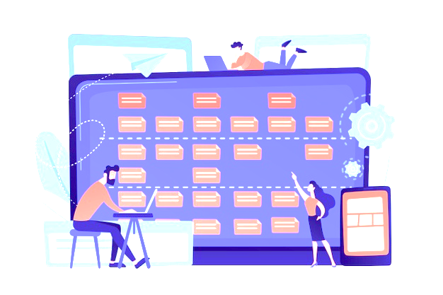
Determinación de los Requisitos del Sistema
Un requisito es una condición o capacidad que debe cumplir o poseer un sistema o componente de un sistema para satisfacer un contrato, Standard, o especificación o algún procedimiento.
El conjunto de requisitos forma la base para el desarrollo de un sistema o componente de un Sistema.

Slide 8
Especificación de Requisitos
"La tarea más difícil de construir un sistema de software es precisamente decidir qué construir.
Ninguna otra parte del trabajo conceptual es tan difícil como establecer los requisitos, incluyendo todas las interfaces a las personas, a las máquinas, y otros sistemas del software.
Ninguna parte del trabajo lesiona tanto al sistema resultante si hace mal.
Ninguna otra parte es más difícil rectificar después.“
[Brooks, No Silver Bullets, 1987].

Slide 9
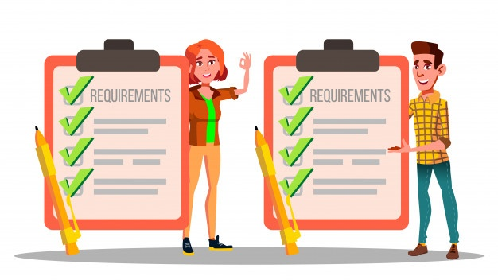
Determinación de los Requisitos del Sistema
El aspecto más importante en esta actividad, es comprender, todas la facetas de la empresa que se encuentra bajo estudio.
Se debe dar respuesta a las siguientes preguntas:
¿Qué es lo que se hace?
¿Cómo se hace?
¿Con qué frecuencia se presenta?
¿Que tan grande es el volumen de transacciones o de decisiones?
¿Cuál es el grado de eficiencia con el que se efectúan las tareas?
¿Existe algún problema? Si existe...
¿Qué tan serio es?
¿Cuál es la causa que lo origina?

Slide 10
Análisis del Sistema de Información
Comprende:
Diseños Físico y Lógico,
Arquitectura de Software,
Estimación de Costes...

Slide 11
Análisis del Sistema de Información. Propósito
El propósito del análisis de sistemas de responder a la pregunta:
¿De qué manera el nuevo Sistema de Información resolverá el problema?
El nuevo sistema debe superar las deficiencias del ya existente y ayudar a que la organización logre sus objetivos.
También debe satisfacer ciertos lineamientos, entre ellos los requisitos de los usuarios así como los objetivos definidos para el mismo.
Notes:
El análisis del sistema produce los detalles que establecen la formas en que el sistema cumplirá con los requerimientos identificados durante la fase de planificación.
Los analistas de sistemas comienzan el proceso de diseño identificado los reportes y demás salidas que deben producir el sistema.
Este diseño también nos indica los datos de entrada aquellos que serán calculados y los que deben ser almacenados.

Slide 12

Pasos en el Análisis de Sistemas
Las primeras dos fases del Análisis de Sistemas son:
Diseño Lógico que se basa en la Determinación de los Requisitos
Diseño Físico o Diseño Técnico-Funcional del Sistema

Slide 13
Diseño Lógico
Como Gerentes, debemos estar atentos al

Slide 14

Diseño Lógico
El diseño lógico de sistemas se refiere a lo que hará el nuevo sistema y cómo debe ser el mismo.
incluye planear el propósito de cada elemento del sistema, sin relación con consideraciones de hardware y software.
Se contemplan dos tipos de requisitos:
Los requisitos funcionales, que definen qué debe hacer un sistema.
Los requisitos no funcionales (o atributos de calidad) definen cómo debe ser un sistema.
Notes:
Los requerimientos…
se suelen especificar en lenguaje natural,
se expresan de forma individual (p.ej. esquemáticamente),
se organizan de forma jerárquica (a distintos niveles de detalle),
a menudo, se numeran (para facilitar su gestión),
deben estar redactados de tal forma que sean comprensibles para usuarios sin conocimientos técnicos avanzados (de Informática, se entiende),
deben especificar el comportamiento externo del sistema y evitar, en la medida de lo posible, establecer características de su diseño,
deben priorizarse (al menos, se ha de distinguir entre requisitos obligatorios y requisitos deseables).
A los requisitos no funcionales se les suele llamar coloquialmente “cualidades” del sistema [“ coloquialmente “cualidades” del sistema [“-ilities ilities” en inglés”] y inglés”] y pueden dividirse dividirse en dos categorías categorías: Cualidades Cualidades de ejecución ejecución, como la seguridad seguridad o la usabilidad usabilidad, observables en observables en tiempo de ejecución ejecución. Cualidades Cualidades de evolución evolución, como la “testabilidad testabilidad”, mantenibilidad mantenibilidad, extensibilidad extensibilidad o escalabilidad escalabilidad, determinadas determinadas por la estructura estructura estática estática del software.
han de especificarse cuantitativamente, siempre que sea posible (para que se pueda verificar su cumplimiento).

Slide 15
Diseño Lógico. Lista de requisitos funcionales (Niveles de Usuario)
Entradas Teclado, ratón, reconocimiento óptico de caracteres (OCR), formas pre-impresas sensibles a marcas, código de barras, códigos QR, reconocimiento de voz.
Salidas Pantalla, impresoras, audio, exportaciones a PDF, CSV, dispositivos de almacenamiento permanente (CD-ROM, DVD, etc.), salidas Electrónicas (e-mail, Fax, etc)
Procesamiento Se refiere a los diferentes cálculos, comparaciones y manipulaciones de datos en general que requiere el sistema.
Archivos y Bases de Datos Acá se indica lo que se desea que almacene el sistema. Existen conceptos relacionados con el manejo de base de datos que es necesario comprender para transmitirlos mejor en un primer momento: tablas, relaciones, metadata tipos de campos...
Telecomunicaciones Especificar los sistemas de redes y telecomunicaciones con que cuenta la empresa.
Procedimientos Procedimientos deseables para la ejecución de aplicaciones y la solución de los problemas que surjan.
Controles y Seguridad Frecuencia y características necesarias de los sistemas de respaldo y acceso a la aplicación
Diseño de personal y empleos En este paso se definen los diferentes niveles de usuario para el sistema.

Slide 16

Diseño Lógico. Lista de requisitos funcionales (Entradas)
Entradas
Teclado, ratón, reconocimiento óptico de caracteres (OCR), scanner, formas pre-impresas sensibles a marcas, código de barras, códigos QR, reconocimiento de voz.
Salidas
Procesamiento
Archivos y Bases de Datos
Telecomunicaciones
Procedimientos
Controles y Seguridad
Diseño de personal y empleos
Notes:
En el diseño de entradas, se especifican sus tipos, formato, contenido en el sistema
Se deben facilitar las capturas para evitar al máximo los errores humanos y aprovechar al máximo las facilidades que puede ofrecer un sistema computacional.
Para iniciar una captura de datos efectiva, se deben definir todos los datos del sistema y tener claro...
Qué datos se capturan por el usuario
Qué datos se calculan por el sistema
Qué datos se obtienen de los almacenes de datos

Slide 17

Diseño Lógico. Lista de requisitos funcionales (Salidas)
Entradas
Salidas
Pantalla, impresoras, audio, exportaciones a PDF, CSV, dispositivos de almacenamiento permanente (CD-ROM, DVD, etc.), salidas Electrónicas (e-mail, Fax, etc)
Procesamiento
Archivos y Bases de Datos
Telecomunicaciones
Procedimientos
Controles y Seguridad
Diseño de personal y empleos
Notes:
Así como las entradas, esta es una descripción de todas las salidas del sistema e incluye sus tipos, formato y contenido e incluye la frecuencia
Cada salida que se diseñe debe ajustarse a las necesidades y características del usuario, de ahí la importancia de cumplir con el propósito, frecuencia y oportunidad de la información presentada en una salida.
El método de salida es determinante para el cumplimiento de los objetivos, por eso es tan importante seleccionar el método adecuado.
Cumplir con el propósito establecido
Presentar una cantidad adecuada de información en función de quien usará dicha salida
Planear con frecuencia con la que se producirá la salida de acuerdo con los requisitos del usuario
Elegir el método adecuado para el usuario

Slide 18
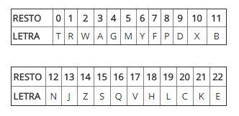
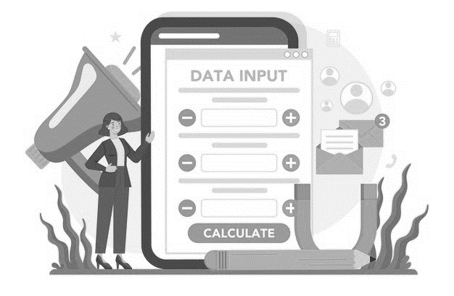
Diseño Lógico. Lista de requisitos funcionales (Procesamiento)
Entradas
Salidas
Procesamiento Se refiere a los diferentes cálculos, comparaciones y manipulaciones de datos que en general requiere el sistema.
Archivos y Bases de Datos
Telecomunicaciones
Procedimientos
Controles y Seguridad
Diseño de personal y empleos
Notes:
Descripciones de las operaciones a ser realizadas por cada pantalla.
Ejemplo: El sistema deberá validar si la letra del NIF es correcta aplicando el siguiente algoritmo.
Para ello se divide el número del NIF entre el número 23 y se coge el resto de la división, que siempre será un número.
Este número se lleva a una tabla que transforma el número en una letra. Esta tabla tan sólo tiene 23 números posibles, por lo que se excluyen las letras I, Ñ,O y la U.

Slide 19

Diseño Lógico. Lista de requisitos funcionales (Archivos y Bases de Datos)
Entradas
Salidas
Procesamiento
Archivos y Bases de Datos
Acá se indica lo que se desea que almacene el sistema. Existen conceptos relacionados con el manejo de base de datos que es necesario comprender para transmitirlos mejor en un primer momento: tablas, relaciones, metadata tipos de campos...
Telecomunicaciones
Procedimientos
Controles y Seguridad
Diseño de personal y empleos
Notes:
El almacenamiento de datos de un sistema es el tercer elemento a considerar después de las salidas y las entradas.

Slide 20
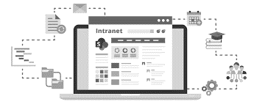
Diseño Lógico. Lista de requisitos funcionales (Telecomunicaciones)
Entradas
Salidas
Procesamiento
Archivos y Bases de Datos
Telecomunicaciones
Especificar los sistemas de redes y telecomunicaciones que se utilizarían ya que son con los que cuenta la empresa.
Procedimientos
Controles y Seguridad
Diseño de personal y empleos

Slide 21
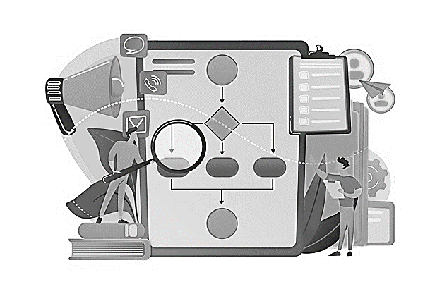
Diseño Lógico. Lista de requisitos funcionales (Procedimientos y Reglas de Negocio)
Entradas
Salidas
Procesamiento
Archivos y Bases de Datos
Telecomunicaciones
Procedimientos y Reglas de Negocio
Describir las políticas, normas, operaciones, definiciones y restricciones presentes en la organización y que deben ser incluidas en el sistema.
Controles y Seguridad
Diseño de personal y empleos
Notes:
Descripción de los flujos de trabajo y conjuento de Reglas del Negocio o Conjunto de Reglas de Negocio
(Business Rules, por su descripción en inglés) describe las políticas, normas, operaciones, definiciones y restricciones presentes en una organización y que son de vital importancia para alcanzar los objetivos misionales.
Ejemplos de reglas de negocio: "Un cliente al que facturamos más de 10.000 al año es un cliente de tipo A",
"A los clientes de tipo A les aplicamos un descuento del 10% en pedidos superiores a 3.000".
Ejemplos comunes de procesos que utilizan reglas de negocio:
Cálculos de precios
Grados de descuento al cliente
Aprobación de presupuestos
Aprobación de préstamos
Beneficios ofrecidos
Establecimiento de prioridades
El sistema enviará un correo electrónico cuando se registre alguna de las siguientes transacciones: pedido de venta de cliente, despacho de mercancía al cliente, emisión de factura a cliente y registro de pago de cliente.

Slide 22
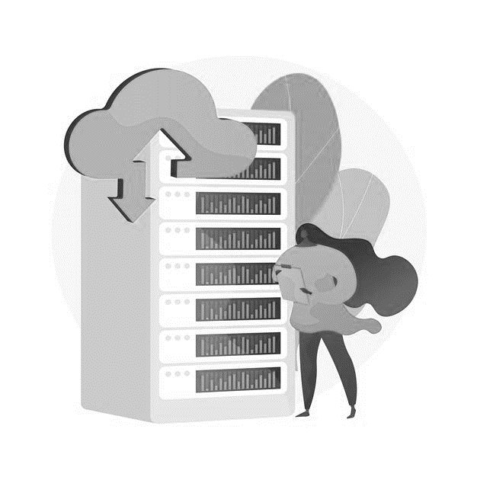
Diseño Lógico. Lista de requisitos funcionales (Controles y Seguridad)
Entradas
Salidas
Procesamiento
Archivos y Bases de Datos
Telecomunicaciones
Procedimientos
Controles y Seguridad
Frecuencia y características necesarias de los sistemas de respaldo y acceso a la aplicación
Diseño de personal y empleos
Notes:
Implica determinar la frecuencia y características necesarias de los sistemas de respaldo.

Slide 23

Diseño Lógico. Lista de requisitos funcionales (Niveles de Usuario)
Entradas
Salidas
Procesamiento
Archivos y Bases de Datos
Telecomunicaciones
Procedimientos
Controles y Seguridad
Niveles de Usuario
En este paso se definen los diferentes niveles de usuario para el sistema, así como su nivel de acceso a la información.

Slide 24
Requisitos no funcionales
Un requisito no funcional permite especificar aquellos criterios que pueden usarse para juzgar la calidad de un sistema en lugar de sus comportamientos específicos.
El estándar ISO/IEC 25010, propone los elementos que deben considerarse en la evaluación de calidad de un productos de software. Las características utilizadas por este estándar para describir la calidad de los componentes de software, se presentan a continuación.
Funcionalidad
Desempeño
Confiabilidad
Portabilidad
Compatibilidad
Usabilidad
Seguridad
Mantenibilidad
Notes:
El estándar ISO-9126[7] establece que cualquier componente de la calidad del software puede ser descrito en términos de una o más de seis características básicas, las cuales son: funcionalidad, confiabilidad, usabilidad, eficiencia, mantenibilidad y portatilidad; cada una de las cuales se detalla a través de un conjunto de subcaracterísticas que permiten profundizar en la evaluación de la calidad de productos de software
se han hecho varios intentos por estandarizar los mecanismos de evaluación de calidad del software. Entre los principales están la familia de normas ISO 9000 (en especial la ISO 9001 y la ISO 9003-2)[5], el modelo de niveles madurez CMM (Capability Maturity Model)[7], el estándar para el aseguramiento de planes de calidad del IEEE 730:1984 [7], el plan general de garantía de calidad del Consejo Superior de Informática MAP
http://wiki.uqbar.org/wiki/articles/atributos-de-calidad.html#:~:text=Robustez,a%20continuar%20teniendo%20buena%20salud.&text=durabilidad%20del%20sistema%20funcionando%20correctamente%20(no%20aparecen%20errores%20aleatorios)

Slide 25
Características y subcaracterísticas del estándar ISO/IEC 25010 .
Las características del estándar se detallan a través de un conjunto de subcaracterísticas que permiten profundizar en la evaluación de la calidad de cualquier producto de software (desarrollo y compra).
FUNCIONALIDAD
DESEMPEÑO
COMPATIBILIDAD
PORTABILIDAD
Completitud
Corrección
Pertinencia
Rendimiento
Uso de recursos
Capacidad
Coexistencia
Interoperabilidad
Adaptabilidad
Instalabilidad
Reemplazabilidad
CONFIABILIDAD
USABILIDAD
SEGURIDAD
MANTENIBILIDAD
Madurez
Disponibilidad
Tolerancia a fallos
Capacidad de
recuperación
Inteligibilidad
Curva de aprendizaje
Operabilidad
Prevención de errores
Estética interfaz
Accesibilidad
Confidencialidad
Integridad
Trazabilidad
Auditabilidad
Autenticidad
Modularidad
Reusabilidad
Legibilidad Capacidad para ser modificado
Capacidad de prueba
https://iso25000.com/index.php/en/iso-25000-standards/iso-25010
Notes:
FUNCIONALIDAD
Esta característica representa el grado en que un producto o sistema proporciona funciones que satisfacen las necesidades declaradas e implícitas cuando se utiliza en condiciones específicas. Esta característica se compone de las siguientes subcaracterísticas:
Integridad funcional: grado en el que el conjunto de funciones cubre todas las tareas especificadas y los objetivos del usuario.
Corrección funcional: grado en el que un producto o sistema proporciona los resultados correctos con el grado de precisión necesario.
Adecuación funcional: grado en el que las funciones facilitan el cumplimiento de tareas y objetivos específicos.
EFICIENCIA
Comportamiento temporal: grado en el que los tiempos de respuesta y procesamiento y las tasas de rendimiento de un producto o sistema, al realizar sus funciones, cumplen con los requisitos.
Utilización de recursos: grado en el que las cantidades y tipos de recursos utilizados por un producto o sistema, al realizar sus funciones, cumplen con los requisitos.
Capacidad: grado en el que los límites máximos de un producto o parámetro del sistema cumplen los requisitos.
COMPATIBILIDAD
Grado en el que un producto, sistema o componente puede intercambiar información con otros productos, sistemas o componentes y / o realizar sus funciones requeridas mientras comparte el mismo entorno de hardware o software. Esta característica se compone de las siguientes subcaracterísticas:
Coexistencia: grado en el que un producto puede realizar sus funciones requeridas de manera eficiente mientras comparte un entorno y recursos comunes con otros productos, sin un impacto perjudicial en ningún otro producto.
Interoperabilidad: grado en el que dos o más sistemas, productos o componentes pueden intercambiar información y utilizar la información que se ha intercambiado.
USABILIDAD
Grado en el que un producto o sistema puede ser utilizado por usuarios específicos para lograr objetivos específicos con efectividad, eficiencia y satisfacción en un contexto de uso específico. Esta característica se compone de las siguientes subcaracterísticas:
Reconocimiento de idoneidad: grado en el que los usuarios pueden reconocer si un producto o sistema es apropiado para sus necesidades.
Capacidad de aprendizaje: grado en el que usuarios específicos pueden utilizar un producto o sistema para lograr objetivos específicos de aprender a usar el producto o sistema con eficacia, eficiencia, ausencia de riesgo y satisfacción en un contexto de uso específico.
Operabilidad: grado en el que un producto o sistema tiene atributos que facilitan su operación y control.
Protección contra errores del usuario. Grado en que un sistema protege a los usuarios de cometer errores.
Estética de la interfaz de usuario: grado en el que una interfaz de usuario permite una interacción agradable y satisfactoria para el usuario.
Accesibilidad: grado en el que un producto o sistema puede ser utilizado por personas con la más amplia gama de características y capacidades para lograr un objetivo específico en un contexto de uso específico.
FIABILIDAD
Grado en el que un sistema, producto o componente realiza funciones específicas en condiciones específicas durante un período de tiempo específico. Esta característica se compone de las siguientes subcaracterísticas:
Madurez: grado en el que un sistema, producto o componente satisface las necesidades de confiabilidad en condiciones normales de funcionamiento.
Disponibilidad: grado en el que un sistema, producto o componente está operativo y es accesible cuando se requiere para su uso.
Tolerancia a fallas: grado en el que un sistema, producto o componente funciona según lo previsto a pesar de la presencia de fallas de hardware o software.
Recuperabilidad: grado en el que, en caso de una interrupción o falla, un producto o sistema puede recuperar los datos directamente afectados y restablecer el estado deseado del sistema.
SEGURIDAD
Grado en el que un producto o sistema protege la información y los datos para que las personas u otros productos o sistemas tengan el grado de acceso a los datos adecuado a sus tipos y niveles de autorización. Esta característica se compone de las siguientes subcaracterísticas:
Confidencialidad: grado en el que un producto o sistema garantiza que los datos sean accesibles solo para aquellos autorizados a tener acceso.
Integridad: grado en el que un sistema, producto o componente evita el acceso no autorizado o la modificación de programas o datos informáticos.
Auditabilidad: grado en el que se puede probar que las acciones o eventos han tenido lugar para que los eventos o acciones no puedan ser repudiados más tarde.
Rendición de cuentas: grado en el que las acciones de una entidad se pueden rastrear de forma exclusiva hasta la entidad.
Autenticidad: grado en el que se puede probar que la identidad de un sujeto o recurso es la que se afirma.
MANTENIMIENTO
Esta característica representa el grado de eficacia y eficiencia con que se puede modificar un producto o sistema para mejorarlo, corregirlo o adaptarlo a cambios en el entorno y en los requisitos. Esta característica se compone de las siguientes subcaracterísticas:
Modularidad: grado en el que un sistema o programa de computadora está compuesto de componentes discretos de manera que un cambio en un componente tiene un impacto mínimo en otros componentes.
Reutilización: grado en el que un activo se puede utilizar en más de un sistema o en la construcción de otros activos.
Analizabilidad: grado de efectividad y eficiencia con el que es posible evaluar el impacto en un producto o sistema de un cambio previsto en una o más de sus partes, o para diagnosticar un producto en busca de deficiencias o causas de fallas, o para identificar partes a ser modificado.
Modificabilidad: grado en el que un producto o sistema puede modificarse de manera eficaz y eficiente sin introducir defectos o degradar la calidad del producto existente.
Capacidad de prueba: grado de eficacia y eficiencia con el que se pueden establecer criterios de prueba para un sistema, producto o componente y se pueden realizar pruebas para determinar si esos criterios se han cumplido.
PORTABILIDAD
Grado de efectividad y eficiencia con el que un sistema, producto o componente se puede transferir de un hardware, software u otro entorno operativo o de uso a otro. Esta característica se compone de las siguientes subcaracterísticas:
Adaptabilidad: grado en el que un producto o sistema puede adaptarse de manera eficaz y eficiente a hardware, software u otros entornos operativos o de uso diferentes o en evolución.
Instalabilidad: grado de eficacia y eficiencia con el que un producto o sistema puede instalarse y / o desinstalarse correctamente en un entorno específico.
Reemplazabilidad: grado en el que un producto puede reemplazar a otro producto de software especificado para el mismo propósito en el mismo entorno.

Slide 26
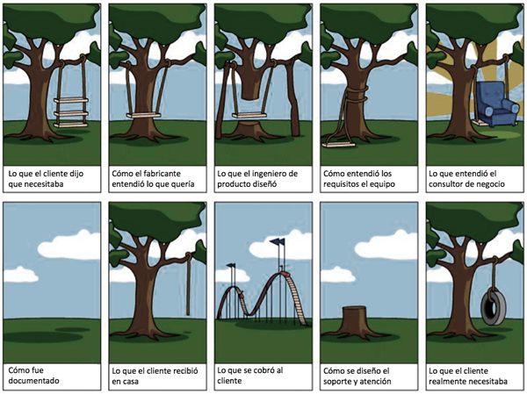
La importancia
de
auditar
los
Requisitos
Notes:
http://www.juntadeandalucia.es/servicios/madeja/contenido/recurso/408

Slide 27
Diseño Físico
Lo que se le entrega al programador...

Slide 28
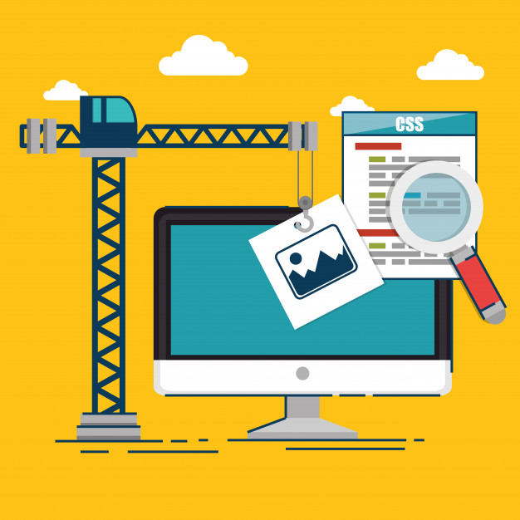
Diseño Físico
Pasar de preguntarse ¿QUÉ hay que hacer?
a plantearse ¿CÓMO hay que hacerlo?
El diseño físico de sistemas es la forma en que se lograrán las tareas del sistema, lo que incluye la manera de conjuntar sus componentes y las funciones que realizará cada uno de éstos.

Slide 29
Diseño Físico
Diseño de Hardware
Debe especificarse todo el equipo de que habrá de utilizarse, lo que incluye dispositivos de entrada, procesamiento y salida, con sus características de rendimiento.
Diseño de Software
Deben especificarse las características de todo el Software.
Por ejemplo, si en el diseño lógico se indica la necesidad de que de que los usuarios actualicen al mismo tiempo la base de datos, en el diseño físico deben especificarse un sistema de administración de base de datos que lo permita. En algunos casos se puede adquirir el software, mientras que en otros se desarrollan internamente.
Diseño de bases de datos
Es necesario detallar el tipo, estructura y funciones de las bases de datos. Las relaciones entre los elementos de datos establecidas en el diseño lógico (tema BBDD Relacionales) deben reflejarse también en el diseño físico.
Diseño de Telecomunicaciones
Deben especificarse las características necesarias del software, medios y dispositivos de telecomunicaciones.
Diseño de Usuarios
Especificación de las tareas por Niveles de Usuarios
Diseño de Procedimientos y controles.
Comprende detallar la forma en que se ejecuta cada aplicación y las medidas para minimizar las probabilidades de delitos y fraudes. Tales especificaciones incluyen métodos de auditoria, soporte y distribución de salidas.

Slide 30
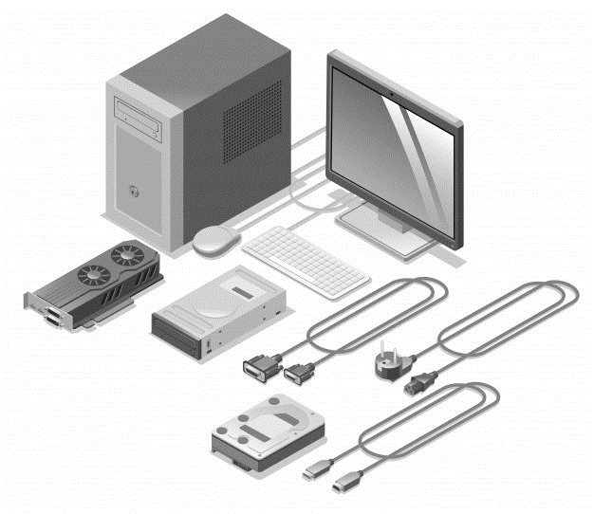
Diseño Físico
Diseño de Hardware
Debe especificarse todo el equipo de que habrá de utilizarse, lo que incluye dispositivos de entrada, procesamiento y salida, con sus características de rendimiento
Diseño de Software
Diseño de Bases de Datos
Diseño de Telecomunicaciones
Diseño Usuarios
Diseño de Procedimientos y controles.

Slide 31

Diseño Físico
Diseño de Hardware
Diseño de Software
Deben especificarse las características de todo el Software.
Por ejemplo, si en el diseño lógico se indica la necesidad de que de que los usuarios actualicen al mismo tiempo la Base de Datos, en el diseño físico deben especificarse un Sistema Gestor de Base de Datos que lo permita. En algunos casos, se puede adquirir el software, mientras que en otros se desarrollan internamente.
Diseño de Bases de Datos
Diseño de Telecomunicaciones
Diseño Usuarios
Diseño de Procedimientos y controles.

Slide 32

Diseño Físico
Diseño de Hardware
Diseño de Software
Diseño de Bases de Datos
Es necesario detallar el tipo, estructura y funciones de las Bases de Datos.
Las relaciones entre los elementos de datos establecidas en el diseño lógico deben reflejarse también en el diseño físico.
Diseño de Telecomunicaciones
Diseño Usuarios
Diseño de Procedimientos y controles.

Slide 33

Diseño Físico
Diseño de Hardware
Diseño de Software
Diseño de bases de datos
Diseño de Telecomunicaciones
Deben especificarse las características necesarias del software, medios y dispositivos de telecomunicaciones.
Diseño Usuarios
Diseño de Procedimientos y controles.

Slide 34

Diseño Físico
Diseño de Hardware
Diseño de Software
Diseño de Bases de Datos
Diseño de Telecomunicaciones
Diseño de Usuarios
Especificación de las tareas por Niveles de Usuarios.
Diseño de Procedimientos y controles.
Notes:
Este paso incluye especificar los antecedentes y experiencia de los individuos que más probablemente satisfagan las descripciones de usuarios que se incluyen en el diseño lógico

Slide 35

Diseño Físico
Diseño de Hardware
Diseño de Software
Diseño de Bases de Datos
Diseño de Telecomunicaciones
Diseño de Usuarios
Diseño de Procedimientos y controles
Comprende detallar la forma en que se ejecuta cada aplicación y las medidas para minimizar las probabilidades de delitos y fraudes.
Notes:
Tales especificaciones incluyen métodos de auditoria, soporte y distribución de salidas.

Slide 36
Arquitectura de Software
Metodología a utilizar

Slide 37
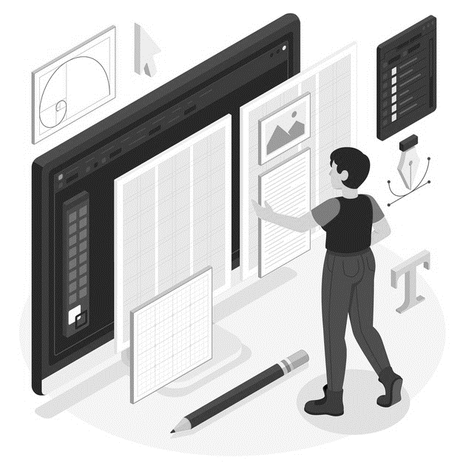
Arquitectura de Software
La Arquitectura de Software (tema 3) se selecciona y diseña con base en unos objetivos y restricciones.
Los objetivos son además de los requisitos funcionales prefijados para el Sistema de Información, aquellos relacionados con los atributos indicados en los requisitos no funcionales y en la interacción con otros sistemas de información.
Las restricciones son aquellas limitaciones derivadas de las tecnologías disponibles para implementar dicho Sistema de Información

